Slide 1
Triton inference server
Triton inference server的能力
Triton inference server的工作流
实战：基于triton inference server部署yolo11 pytorch模型
3.0 前置：通过TensorRT-LLM inflight batching解释什么是static batching和dynamic batching
3.1 部署yolo11 detection/OBB/segment
3.1.1 single request
3.1.2 static batching requests
3.1.3 dynamic batching requests
4. Troubleshooting bugs分析
4.1 环境
4.2 static batching & dynamic batching
5. 以上部署方式是否存在缺陷
5.1 缺陷分析
5.2 缺陷解决方案
6. 作业
7. 面试题
6.1 triton inference server方面
6.2 tensorRT方面
6.2.1 tensorRT plugin
6.2.2 tensorRT best performance tune

Slide 2
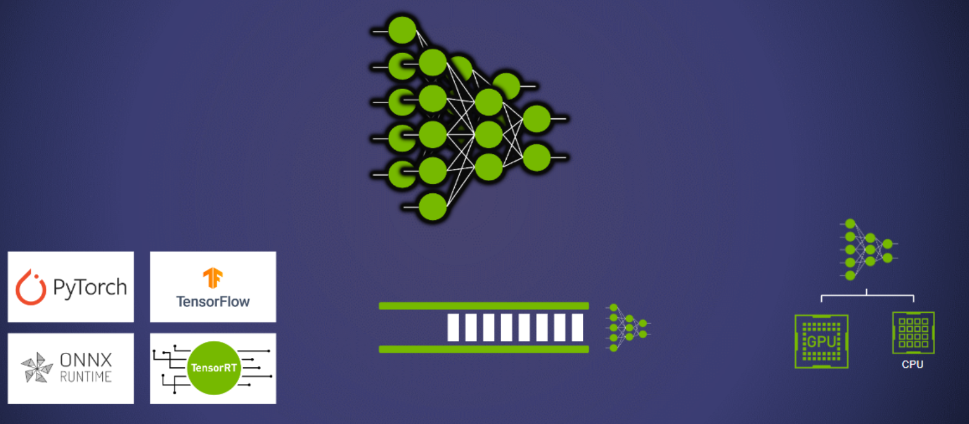
基础概念
一句话介绍Triton inference server：帮助我们在任何芯片（GPU、CPU 或其他）上，推理部署使用TF、pytorch、onnx或TRT训练或优化过的模型
User request
Triton inference server
User response

Slide 3
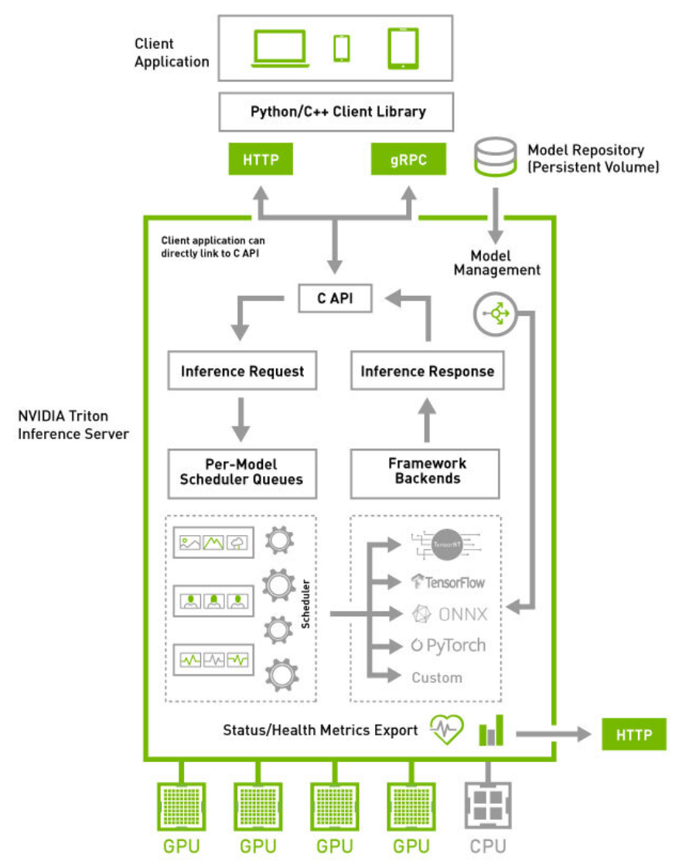
Triton详细工作流
主要部分：
1. Client
2. server
2.1 Scheduler
2.2. Fwk backends inference
2.3. Response
通信协议：HTTP/GRPC
模型仓库：可以部署多个模型

Slide 4
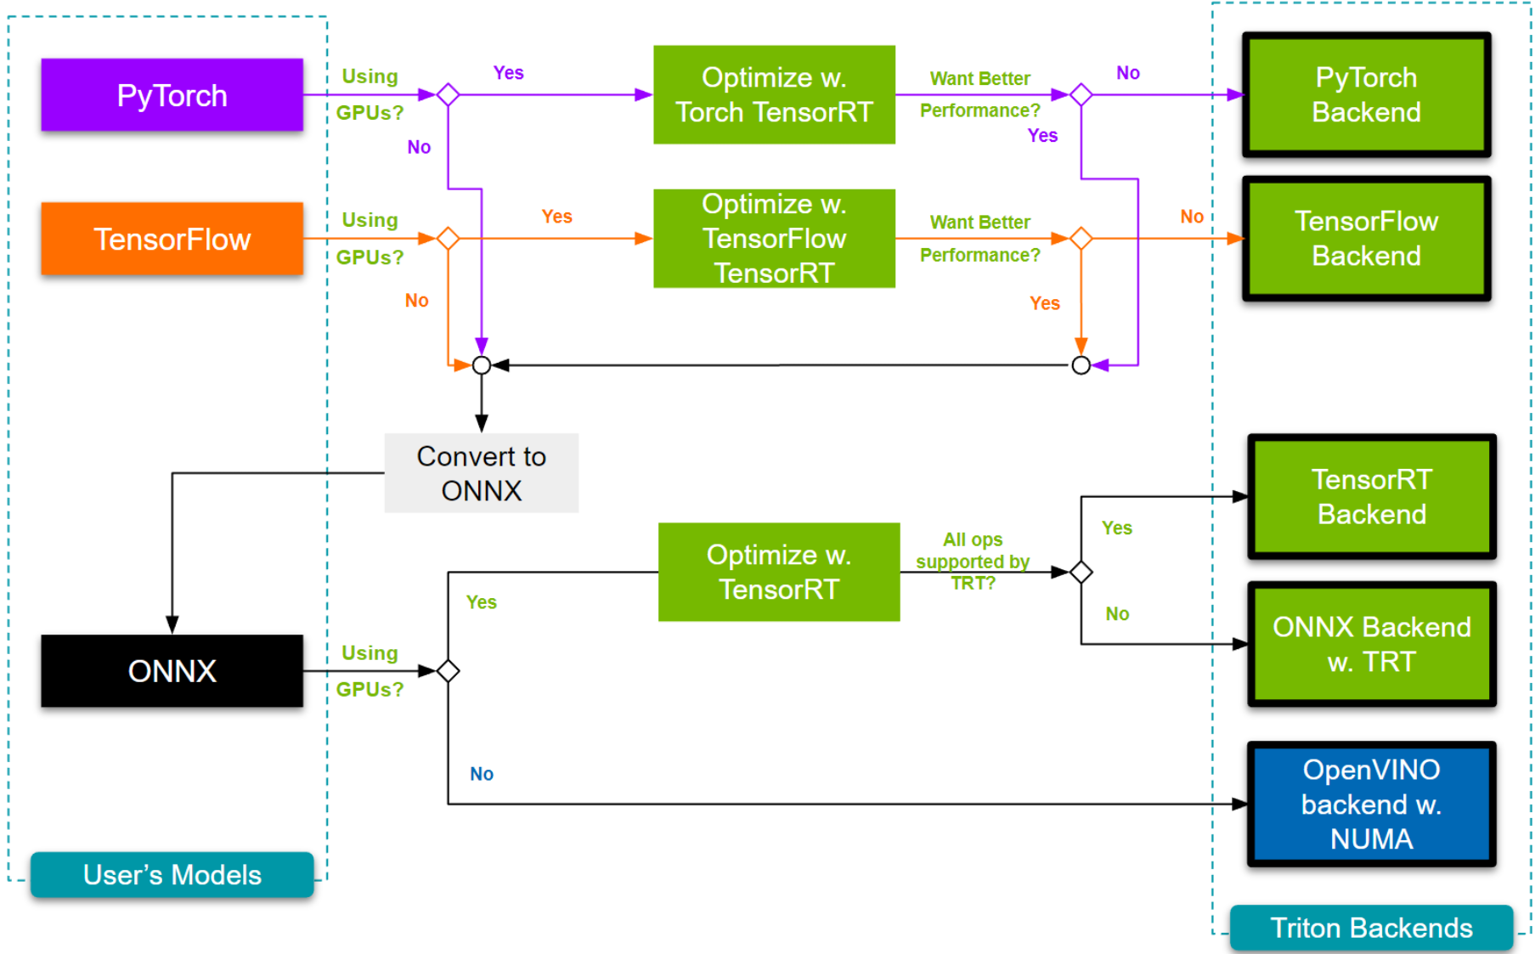
如何为模型选择合适的推理后端
TensorFlow model：.pb, savedmodel
Pytorch model: .pth
Onnx model: .onnx
为了获得在nvidia GPU上极致的推理性能，通常需要转换自己的模型格式为onnx，随后推理后端通常选择
tensorrt和tensorrt-llm！！

Slide 5
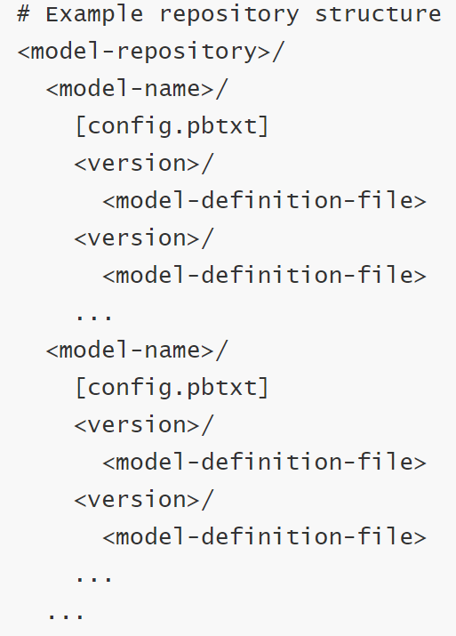
Triton inference server服务端启动流程
启动docker
`docker run --rm -it --net host --shm-size=2g \
--ulimit memlock=-1 --ulimit stack=67108864 --gpus all \
-v </path/to/engines>:/engines \
nvcr.io/nvidia/tritonserver:24.07-py3`
Nvidia预先准备了封装好了版本适配的triton、cuda、tensorrt的包
开箱即用, out-of-box
构建模型库：模型库是triton读取你的模型的方式，包括了模型元数据
(路径、版本、输入输出等）

Slide 6
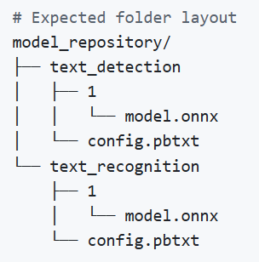
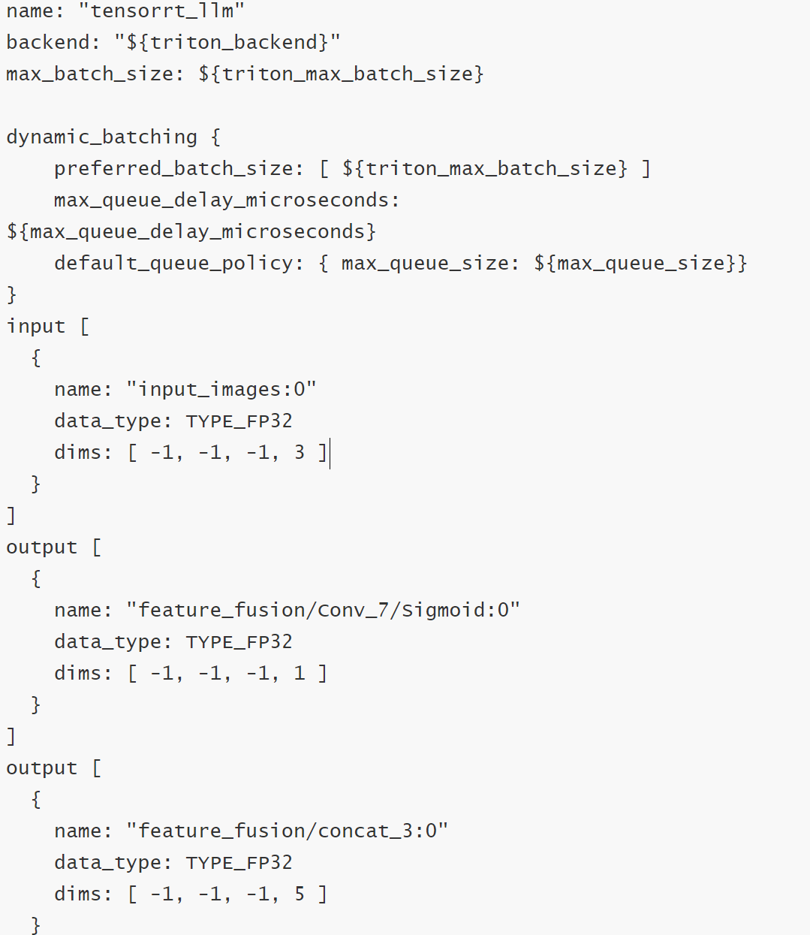
Triton inference server服务端启动流程
构建模型库：模型库是triton读取你的模型的方式，包括了模型元数据
(路径、版本、输入输出等），如右图为模型库的文件结构
config.pbtxt参数解析
其他需求:
1.若要部署在不同设备，如何写pbtxt
(创建a100.pbtxt,--model-config-name=a100）
2.如何部署多个模型实例(instance_group字段，见备注链接
Notes:
Model Configuration — NVIDIA Triton Inference Server

Slide 7
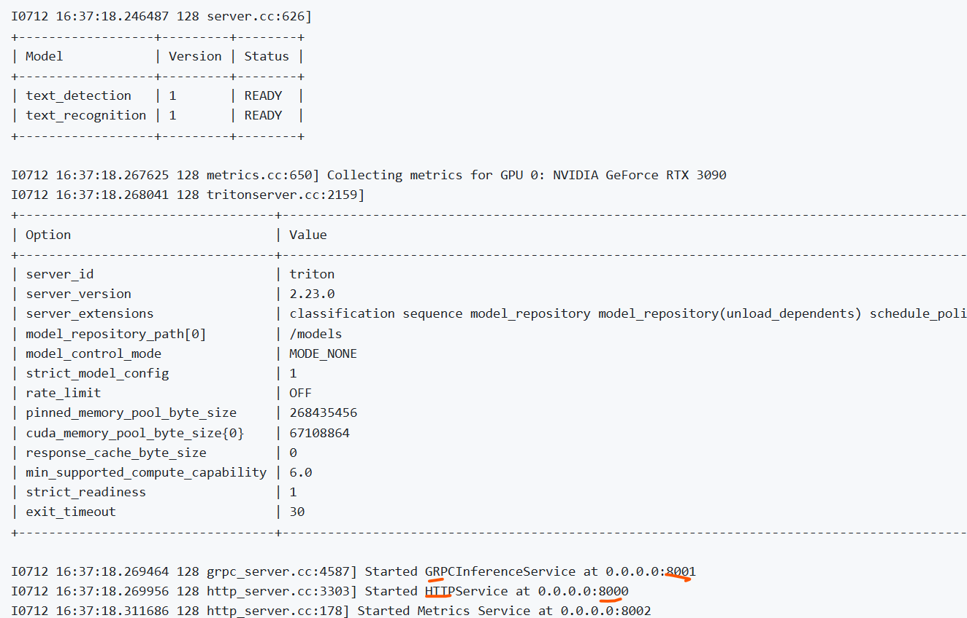
Triton inference server服务端启动流程
启动服务端（确保已经在docker环境）
tritonserver --model-repository=/path/to/model_repository

Slide 8
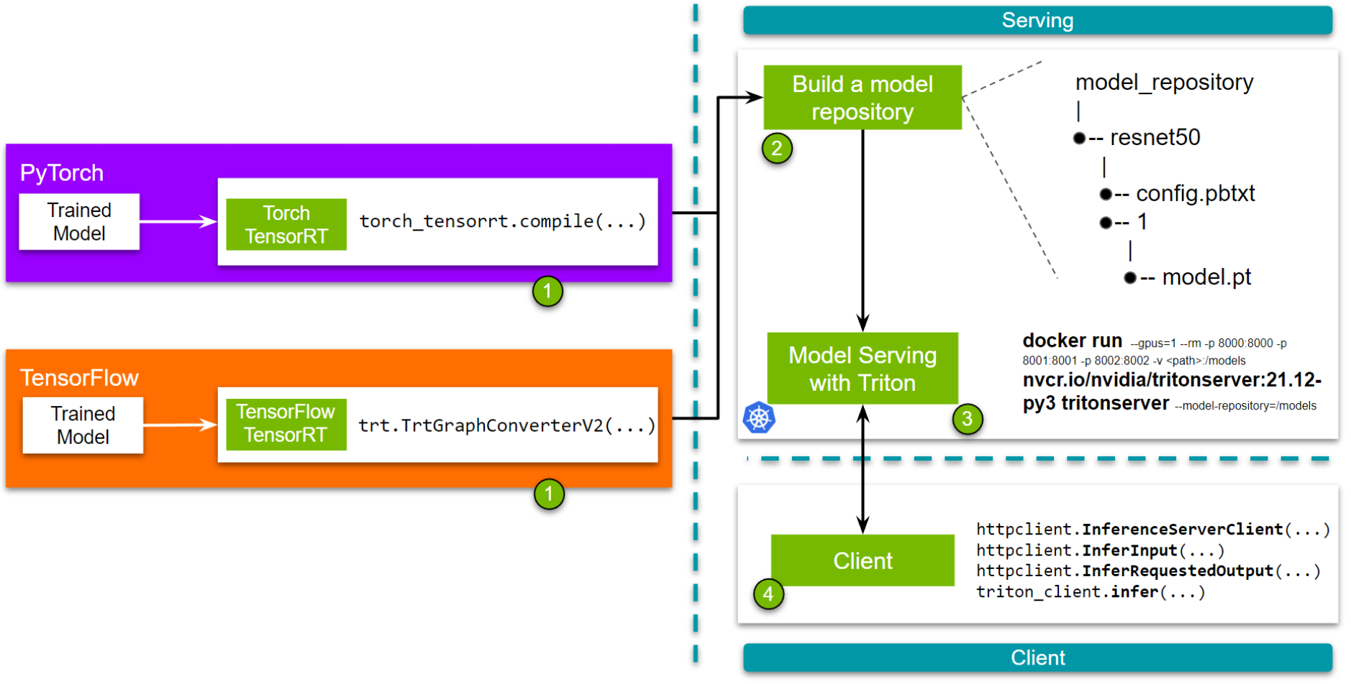
Triton inference server客户端启动流程
启动客户端发送请求并接收结果（确保已经在docker环境, 注意下面步骤的前处理和后处理均在CPU完成）
准备输入图片or文本..etc
前处理(optional，客户端、服务端CPU、服务端GPU都可以执行，这里可以都做一遍来比较性能)
创建inference server客户端对象
基于前处理的输出创建triton能识别的input对象
把input对象送到服务端推理
后处理(optional ，客户端、服务端CPU、服务端GPU都可以执行，这里可以都做一遍来比较性能)
返回推理结果

Slide 9
实战
0. 什么是static batching和dynamic batching

Slide 10
实战
使用tensorrt backend在triton server部署Yolo11 obb pytorch model
1.1 single request
1.2 static batching requests
1.3 dynamic batching requests

Slide 11
Troubleshooting bugs分析
1.环境方面

Slide 12
Troubleshooting bugs分析
2.Batching的动静态方面

Slide 13
缺陷
前面实战存在的缺陷：
* client.py必须写好preprocessing逻辑和postprocessing逻辑，这个对用户非常不友好，也不符合实际使用
client
Triton server
preprocess
Model(yolo)
postprocess
client
Triton server
Notes:
Triton tutorail的part1是分开执行text detect和text recognize，并且前后处理放到client执行。part5是把detection_preprocess text_detection detection_postprocess text_recog recog_postprocess给全部放到triton server端执行，只不过前后处理还目前只是在cpu端执行，写了plugin之后，就可以在gpu端执行了
尝试在client、服务端CPU（此时backend为python backend）、服务端GPU（plugin方式））通过设置instance group字段确定部署的设备并比较性能，重点在于config.pbtxt把各个模型的输入输出给接起来
tutorials/Conceptual_Guide/Part_5-Model_Ensembles/README.md at main · triton-inference-server/tutorials (github.com)

Slide 14
解决方案
解决前面实战存在的缺陷：
* 把preprocessing和postprocessing也移到triton server端完成，即可消除client的冗余逻辑，实现用户友好
client
Triton server
client
Triton server
Raw image
Raw image
preprocess
优化
preprocess
1.使用tritonserver的python backend
部署前后处理
2.使用tritonserver的model ensemble
串联前处理、模型、后处理
Model(yolo)
Model(yolo)
postprocess
postprocess
Output image
Output image
client
Triton server
client
Triton server
Notes:
Triton tutorail的part1是分开执行text detect和text recognize，并且前后处理放到client执行。part5是把detection_preprocess text_detection detection_postprocess text_recog recog_postprocess给全部放到triton server端执行，只不过前后处理还目前只是在cpu端执行，写了plugin之后，就可以在gpu端执行了
尝试在client、服务端CPU（此时backend为python backend）、服务端GPU（plugin方式））通过设置instance group字段确定部署的设备并比较性能，重点在于config.pbtxt把各个模型的输入输出给接起来
tutorials/Conceptual_Guide/Part_5-Model_Ensembles/README.md at main · triton-inference-server/tutorials (github.com)
tutorials/Feature_Guide/Data_Pipelines/README.md at main · triton-inference-server/tutorials

Slide 15
作业
使用tensorrt backend在triton server部署其他yolo系列detection或者OBB model
实现上一页slides的解决方案
实现benchmark代码并测试加上instance group后的性能提升
实现segment代码的可视化，使得tritonserver serving 分割模型
尝试直接用triton server serving yolo onnx，与之前serving trt engine的结果相比较
Notes:
Triton tutorail的part1是分开执行text detect和text recognize，并且前后处理放到client执行。part5是把detection_preprocess text_detection detection_postprocess text_recog recog_postprocess给全部放到triton server端执行，只不过前后处理还目前只是在cpu端执行，写了plugin之后，就可以在gpu端执行了
尝试在client、服务端CPU（此时backend为python backend）、服务端GPU（plugin方式））通过设置instance group字段确定部署的设备并比较性能，重点在于config.pbtxt把各个模型的输入输出给接起来
tutorials/Conceptual_Guide/Part_5-Model_Ensembles/README.md at main · triton-inference-server/tutorials (github.com)

Slide 16
Triton inference server面试问题详解
Triton inference server中有哪些优化特性

Slide 17
面试：TensorRT重点面试题
TensorRT Plugin类面试题
TensorRT best performance tune类面试题
TensorRT 问题解决类

Slide 18
TensorRT plugin面试问题详解
plugin和tensorrt本体如何交互?
什么情况下需要使用plugin
使用plugin的优缺点
实现plugin的过程
怎么把plugin接到TensorRT网络中
Notes:
(4 封私信 / 83 条消息) Tensorrt 自定义 Plugin 的调用顺序是什么？ - 知乎 (zhihu.com)

Slide 19
TensorRT best performance tune类面试题
batching Developer Guide :: NVIDIA Deep Learning TensorRT Documentation
Batching以尽可能提高kernel在GPU上的并行度，例如bs=1时，bsxK的input和KxN的weight表现为GEMV，在bs=M时，可以由GEMV=>GEMM（MxK的input和KxN的weight
multi stream
通过inter op parallism来提高GPU的资源利用率
Cuda graph
注意cuda graph break的地方，如何把握使用cuda graph的度
Layer fusion
tensorRT的fusion能力介绍
Utilize tensor core
应用在conv、deconv、matmul、fc等，当problem size不满足tensorcore mma shape的时候，tensorRT会padding以利用tensorcore做计算
Optimize plugin performance

